Slide 1
Bài 1
Tiếng nói của vạn vật

Slide 2





Tiết 1:
TRI THỨC ĐỌC – HIỂU

Slide 3
1.
KHỞI ĐỘNG

Slide 4
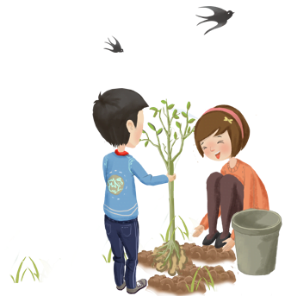

Các em hãy cùng theo dõi đoạn phim ngắn sau đây và cùng chia sẻ cảm xúc của bản thân khi xem xong đoạn phim các em nhé!

Slide 5


Slide 6
2.
HÌNH THÀNH KIẾN THỨC MỚI

Slide 7



TRI THỨC ĐỌC – HIỂU
1
Thơ 4 chữ, thơ 5 chữ
2
Hình ảnh trong thơ
3
Vần, nhịp và vai trò của vần, nhịp trong thơ
4
Thông điệp

Slide 8



1
Thơ 4 chữ, thơ 5 chữ
Thơ bốn chữ là thể thơ mỗi dòng có bốn chữ, thường có nhịp 2/2.
Chú bé loắt choắt
Cái xắc xinh xinh
Cái chân thoăn thoắt
Cái đầu nghênh nghênh.
Thơ năm chữ là thể thơ mỗi dòng có năm chữ, thường có nhịp 3/2 hoặc 2/3.
Đêm nay Bác ngồi đó
Đêm nay Bác không ngủ
Vì một lẽ thường tình
Bác là Hồ Chí Minh.

Slide 9


2
Hình ảnh trong thơ
Là những chi tiết, cảnh tượng từ thực tế cuộc sống, được tái hiện bằng ngôn ngữ thơ ca, góp phần diễn tả cảm xúc, suy ngẫm của nhà thơ về thế giới và con người.
Trong câu thơ:
“Cha mượn cho con buồm trắng nhé,
Để con đi...”
buồm trắng là niềm khao khát của con được đi đến những bờ bến mới.

Slide 10


3
Vần, nhịp và vai trò của vần, nhịp trong thơ
Vần
Vần chân: Vần được gieo vào cuối dòng thơ.
Vần lưng: Vần gieo ở giữa câu thơ.
Vai trò của vần: Liên kết các dòng và câu thơ, đánh dấu nhịp thơ, tạo nhạc điệu, sự hài hòa, sức âm vang cho thơ, làm cho câu thơ, dòng thơ dễ nhớ dễ thuộc.

Slide 11
3
Vần, nhịp và vai trò của vần, nhịp trong thơ
Nhịp
Nhịp thơ được thể hiện ở chỗ ngắt chia dòng và câu thơ thành từng vế hoặc ở cách xuống dòng/ngắt dòng đều đặn cuối mỗi dòng thơ.
Nhịp có tác dụng tạo tiết tấu, làm nên nhạc điệu của bài thơ, đồng thời cũng biểu đạt nội dung thơ.

Slide 12

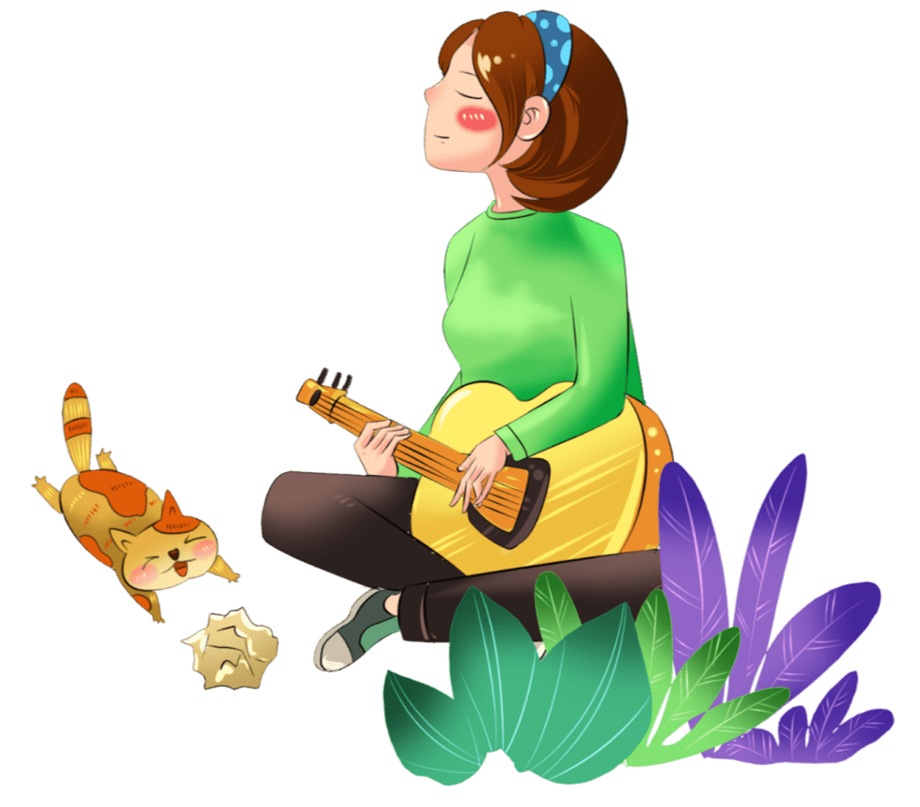

4
Thông điệp
Là ý tưởng quan trọng nhất, là bài học, cách ứng xử mà tác giả muốn gửi đến người đọc.

Slide 13
3.
LUYỆN TẬP

Slide 14






VÒNG QUAY
VĂN HỌC
7
1
1
2
3
6
2
5
4
5
6
4
3
7
STOP
QUAY

Slide 15







Câu 1: Đây là một thể thơ mà mỗi dòng có năm chữ,
thường có nhịp 3/2 hoặc 2/3?
A. Thơ 5 chữ
B. Thơ 4 chữ
C. Ngũ bát
D. Thơ lục bát
QUAY VỀ

Slide 16

Câu 2: Thơ 4 chữ ...
A. Là thể thơ có bốn câu thơ trong một bài thơ.
B. Là thể thơ mà mỗi dòng thơ có bốn chữ
C. Là thể thơ có 4 khổ thơ.
D. Là thể thơ có 4 đoạn thơ.
QUAY VỀ

Slide 17
Câu 3: Em hiểu thế nào là vần chân ?
A. Là vần gieo liên tiếp.
B. Là vần gieo ngắt quãng
C. Là vần được gieo vào cuối dòng thơ.
D. Là vần gieo ở đầu câu thơ.
QUAY VỀ

Slide 18
Câu 4: Em hiểu thế nào là vần lưng?
A. Là vần được gieo vào cuối dòng thơ.
B. Là vần được gieo ở giữa dòng thơ
C. Là vần của các bài thơ
D. Là vần gieo liên tiếp.
QUAY VỀ

Slide 19
Câu 5: Thơ bốn chữ thường có nhịp 2/2. Đúng hay sai?
A. Sai
B. Đúng
QUAY VỀ

Slide 20
Câu 6: Thơ năm chữ thường có nhịp 3/2 hoặc 2/3.Đúng hay sai?
A. Đúng
B. Sai
QUAY VỀ

Slide 21
Câu 7: Em hiểu thế nào là thông điệp của văn bản?
A. Là ý tưởng quan trọng nhất của văn bản.
B. Là bài học
C. Là cách ứng xử mà văn bản muốn truyền đến người đọc.
D. Tất cả các câu A, B, C đều đúng.
QUAY VỀ

Slide 22
Tiết 2, 3:
LỜI CỦA CÂY
Trần Hữu Thung

Slide 23




SUY NGẪM VÀ PHẢN HỒI
VẬN DỤNG
KHỞI ĐỘNG
LUYỆN TẬP

Slide 24

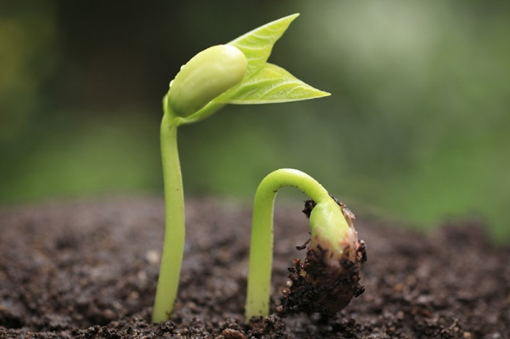
KHỞI ĐỘNG
XEM VIDEO quá trình hạt đậu cô ve nảy mầm

Slide 25


Slide 26
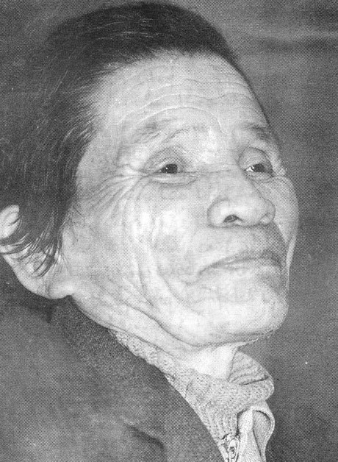
II. Trải nghiệm cùng văn bản
1. Tác giả Trần Hữu Thung
1923-1999
Diễn Châu, Nghệ An
Tham gia Cách mạng từ 1944.
Bắt đầu làm thơ từ thời kháng chiến chống thực Pháp.
Thơ ông thể hiện sự mộc mạc, dân dã, chân chất, hồn nhiên
=> Mệnh danh là “nhà thơ nông dân”

Slide 27

SUY NGẪM VÀ PHẢN HỒI

Slide 28
PHIẾU HỌC TẬP 01
Tìm hiểu thể loại thơ bốn chữ, năm chữ
Kiến thức Ngữ văn | Câu hỏi của em/ Điều em chưa hiểu
Hình ảnh trong thơ | ……………………………………
Vần, nhịp và vai trò của vần nhịp trong thơ | ……………………………………
Biện pháp tu từ trong thơ
Thông điệp | ……………………………………

Slide 29

II. Trải nghiệm cùng văn bản
2. Văn bản “Lời của cây”
a. Thể thơ:
Thơ bốn chữ
b. Đọc văn bản
c. Bố cục
Phần 1: 5 khổ đầu: Lời của nhân vật trữ tình.
Phần 2: Khổ cuối: Lời của cây

Slide 30
PHIẾU HỌC TẬP SỐ 02
QUÁ TRÌNH SINH TRƯỞNG TỪ HẠT THÀNH CÂY
Nhiệm vụ: Hoàn thành sơ đồ sau bằng cách điền từ, cụm từ phù hợp vào chỗ trống
Dựa vào các hình ảnh, từ ngữ đặc sắc trong bài thơ, em hãy khái quát quá trình sinh trưởng từ hạt thành cây theo sơ đồ sau:
...
...
...
....
....
....

Slide 31
Quá trình sinh trưởng của hạt trong bài thơ
khổ 2: mầm nhú lên giọt sữa, thì thầm
khổ 3: mầm tròn nằm giữa, vỏ hạt làm nôi
khổ 4: mầm mở mắt, đón tia nắng hồng
khổ 5: cây đã thành, lá xanh bập bẹ
khổ 1: hạt nằm lặng thinh
khổ 6: cây sẽ lớn, góp xanh đất trời

Slide 32

Thảo luận nhóm
- Nhóm 1: Quá trình sinh trưởng của hạt được tác giả thể hiện qua 5 khổ thơ đầu bởi những âm thanh, hình ảnh nào? Qua đó, thể hiện tình cảm, cảm xúc gì của tác giả đối với những mầm cây?
- Nhóm 2: Xác định các biện pháp tu từ tác giả sử dụng trong 5 khổ thơ đầu? Tác dụng của các biện pháp nghệ thuật đó?
- Nhóm 3: Nhận xét về cách gieo vần, ngắt nhịp trong bài thơ trên? Nêu tác dụng của cách vần, nhịp đó trong việc thể hiện lời của cây?
- Nhóm 4: Khổ 6 tác giả đã sử dụng biện pháp nghệ thuật gì? Qua đó hãy cho biết cây muốn gửi gắm điều gì đến bạn đọc?

Slide 33
III. Suy ngẫm và phản hồi
1. Lời của tác giả (miêu tả, nói thay tâm tình của mầm cây)
Quá trình sinh trưởng của hạt mầm được tác giả thể hiện qua những âm thanh, hình ảnh
- Khi mầm đang là hạt, chưa được gieo xuống đất, đang cầm trong tay mình (khổ 1):
+ Hạt nằm lặng thinh.
=> Nghệ thuật nhân hoá, một hạt giống khi chưa được gieo xuống đất nên chưa có dấu hiệu của sự sống, sự im lặng thoáng chút buồn, chút chờ đợi. Phải chăng vì thế nhà thơ chưa cảm nhận thấy âm thanh của hạt mầm.

Slide 34
III. Suy ngẫm và phản hồi
1. Lời của tác giả (miêu tả, nói thay tâm tình của mầm cây)
Quá trình sinh trưởng của hạt mầm được tác giả thể hiện qua những âm thanh, hình ảnh
- Khi hạt nảy mầm, sự sống bắt đầu xuất hiện (khổ 2)
+ Hạt nảy mầm - “nhú lên giọt sữa”: mầm như giọt sữa đang nhú ra khỏi lớp vỏ của hạt tinh khôi, căng mọng, mỡ màng
+ Mầm “ thì thầm” – tác giả “ghé tai nghe rõ” => Lời thì thầm ấy như là hơi thở cuộc sống, như tiếng khóc của em bé khi chào đời, tác giả ghé tai nghe rõ dấu hiệu của sự sống đang tồn tại, phải chăng tiếng thì thầm ấy cũng là lời cảm ơn của hạt mầm đối với người gieo hạt.

Slide 35
III. Suy ngẫm và phản hồi
1. Lời của tác giả (miêu tả, nói thay tâm tình của mầm cây)
Quá trình sinh trưởng của hạt mầm được tác giả thể hiện qua những âm thanh, hình ảnh
- Khi mầm đang lớn dần trong sự nâng niu của hạt (khổ 3)
+ Mầm tròn nằm giữa – vỏ hạt làm nôi => Mầm như một em bé non nớt, đang được bao bọc, che chở trong “vòng tay” của vỏ hạt.
+ Mầm tròn nằm giữa “nôi” - nghe bàn tay vỗ, nghe tiếng ru hời - mầm như em bé đang nằm trong nôi được cưng nựng, âu yếm, vỗ về, hát ru.

Slide 36
III. Suy ngẫm và phản hồi
1. Lời của tác giả (miêu tả, nói thay tâm tình của mầm cây)
Quá trình sinh trưởng của hạt mầm được tác giả thể hiện qua những âm thanh, hình ảnh
- Khi mầm mở mắt (khổ 4):
+ Mầm kiêng gió bắc, mưa giông -> những yếu tố ảnh hưởng không tốt đến sự sống, phát triển của hạt mầm -> tác giả đã rất am hiểu, tránh cho hạt mầm những yếu tố bất lợi đó.
+ Từ đó, hạt mầm mở mắt, đón tia nắng hồng -> quá trình sinh trưởng đầy thử thách nhưng cũng đầy ánh sáng và niềm vui.

Slide 37
III. Suy ngẫm và phản hồi
1. Lời của tác giả (miêu tả, nói thay tâm tình của mầm cây)
Quá trình sinh trưởng của hạt mầm được tác giả thể hiện qua những âm thanh, hình ảnh
- Khi cây đã thành (khổ 5)
+ Nở vài lá bé -> hạt mầm lớn lên, phát triển từng ngày -> xuất hiện “màu xanh”- màu của sự sống, đâm chồi nảy lộc.
+ Màu xanh ấy – bắt đầu “bập bẹ” -> Nghệ thuật nhân hoá. Từ âm thanh thì thầm -> mầm cất lên thành tiếng “bập bẹ” cùng với sự lớn lên của mình => mầm như em bé, đến tuổi tập nói, mang những tiếng bi bô, trìu mến đến với thế giới này.

Slide 38
III. Suy ngẫm và phản hồi
1. Lời của tác giả (miêu tả, nói thay tâm tình của mầm cây)
Quá trình sinh trưởng của hạt mầm được tác giả thể hiện qua những âm thanh, hình ảnh
=> Nhà thơ quan sát, vỗ về, chăm chút cho hạt mầm như chăm sóc một em bé sơ sinh đang lớn lên từng ngày. Nhà thơ có sự quan sát kĩ càng, tỉ mỉ và chịu khó lắng nghe mới có thể am hiểu quá trình này tường tận như thế. Qua đó, thể hiện cảm xúc yêu thương, trìu mến, nâng niu của tác giả đối với những mầm cây, sự giao cảm tinh tế của nhà thơ với cảnh vật.

Slide 39
III. Suy ngẫm và phản hồi
1. Lời của tác giả (miêu tả, nói thay tâm tình của mầm cây)
Tác giả đã sử dụng biện pháp tu từ nhân hóa
-> Tác dụng
+ Góp phần miêu tả sống động quá trình sinh trưởng từ mầm thành cây.
+ Tạo nên sự gần gũi, gắn bó giữa hạt mầm, cây và con người

Slide 40
III. Suy ngẫm và phản hồi
1. Lời của tác giả (miêu tả, nói thay tâm tình của mầm cây)
Cách gieo vần, nhịp trong bài thơ
Cách gieo vần: vần chân (mình - thinh, mầm - thầm, giông - hồng, thành - xanh, bé - bẹ, ơi - trời)
-> Tác dụng: Làm cho dòng thơ, câu thơ dễ nhớ, dễ thuộc; tạo nên sự kết dính trong văn bản, tạo độ ngân vang cho “lời của cây” trong tâm hồn người đọc

Slide 41
III. Suy ngẫm và phản hồi
1. Lời của tác giả (miêu tả, nói thay tâm tình của mầm cây)
Cách gieo vần, nhịp trong bài thơ
+ Nhịp: ~ chủ yếu nhịp 2/2 đều đặn như nhịp đưa nôi, vừa diễn tả nhịp điệu êm đềm của đời sống cây xanh, vừa thể hiện cảm xúc yêu thương, trìu mến của tác giả.
~ Ngoài ra, một số dòng nhịp 1/3 ( Nghe/bàn tay vỗ; nghe/tiếng ru hời) -> Mầm như một em bé đang được âu yếm, vỗ về bằng những âm thanh trong cuộc sống.

Slide 42
III. Suy ngẫm và phản hồi
1. Lời của tác giả (miêu tả, nói thay tâm tình của mầm cây)
=> Tóm lại: Qua lời của tác giả (miêu tả, tâm tình thay mầm cây), ta thấy sự giao cảm tinh tế của nhà thơ với cảnh vật. Phải là một con người lắng nghe với tất cả trái tim, nhà thơ mới có thể lắng nghe và thấu hiểu những âm thanh bé nhỏ “thì thầm”, “bập bẹ” như thế.

Slide 43
III. Suy ngẫm và phản hồi
2. Lời của cây (Khổ cuối)
- Tác giả tiếp tục sử dụng biện pháp nhân hóa:
+ Cách xưng hô tôi - các bạn -> tạo nên mối quan hệ thân thiết giữa cây và con người.
- Cách ngắt nhịp 1/3+ lời gọi: “Rằng/các bạn ơi” -> nhấn mạnh vào khao khát của cây khi cây muốn được con người hiểu và giao cảm.
=> Cây muốn con người hiểu rằng khi lớn lên, cây muốn đóng góp màu xanh của mình vào thiên nhiên, vào mùa xuân cuộc đời để tô thắm thêm cho mùa xuân ấy trở nên đẹp và tươi mới hơn.

Slide 44
III. Suy ngẫm và phản hồi
2. Lời của cây
* Chủ đề và thông điệp văn bản muốn gửi gắm
Bài thơ thể hiện niềm yêu thương, trân trọng những mầm xanh thiên nhiên.
Chủ đề
Hãy lắng nghe lời của cỏ cây, loài vật để biết yêu thương, nâng đỡ sự sống ngay từ khi sự sống ấy mới là những mầm sống; mỗi con người, mỗi sự vật dù là nhỏ bé đều góp phần tạo nên sự sống như hạt mầm góp màu xanh cho đất trời.
Thông điệp

Slide 45

IV. TỔNG KẾT
1. Nghệ thuật
Từ ngữ, hình ảnh đặc sắc
Biện pháp tu từ nhân hóa
Cách ngắt vần, nhịp phù hợp, độc đáo.

Slide 46
IV. TỔNG KẾT
2. Nội dung
Tình cảm yêu mến, nâng niu, trân trọng của tác giả đối với mầm cây, vạn vật.
Khao khát của cây muốn được đóng góp màu xanh cho cuộc sống; khao khát được con người hiểu và giao cảm.

Slide 47
IV. TỔNG KẾT
3. Cách đọc hiểu thơ bốn chữ
Sử dụng kĩ năng tưởng tượng khi đọc các từ ngữ, hình ảnh đặc sắc trong thơ.
Tìm ý nghĩa các từ ngữ, hình ảnh đặc sắc
Xác định các biện pháp nghệ thuật, cách ngắt vần, nhịp và hiệu quả của chúng.
Rút ra được bài học cho bản thân.

Slide 48

LUYỆN TẬP
*Nhiệm vụ 1: Tìm ví dụ về thơ bốn chữ và chỉ ra các yếu tố của thơ bốn chữ trong ví dụ đó.

Slide 49

LUYỆN TẬP
TRÒ
CHƠI

Slide 50










BẮT BƯỚM

Slide 51

Luật chơi
1. Cả lớp có 4 nhóm.
2. Mỗi nhóm cử 5 HS bước lên gần bục giảng và xếp thành 1 hàng.
3. Với mỗi câu hỏi, mỗi bạn của từng nhóm bước lên trước, cách hàng 1m; lắng nghe câu hỏi và viết câu trả lời vào bảng sau 5s.
4. Sau khi trả lời xong, theo lệnh của GV, 4 bạn giơ bảng. Bạn nào trả lời đúng được ở lại, bạn nào trả lời sai phải ra về.
5. Sau khi kết thúc 7 câu hỏi. Nhóm còn nhiều người ở lại nhất thì nhóm đó sẽ chiến thắng.

Slide 52

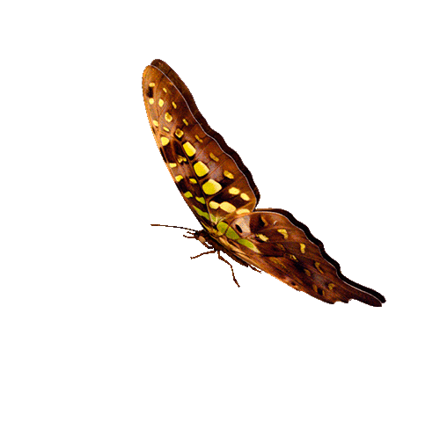




3
1
5
7
CHÚC MỪNG
ĐỘI CHIẾN THẮNG
6
2
4
1
2
3
4
5
6
7
8
9
1
10
2
3
4
5
6
7
8
9
10
TEAM 2
TEAM 1
1
2
3
4
5
6
7
8
9
10
1
2
3
4
5
6
7
8
9
Next
10
TEAM 3
TEAM 4

Slide 53

Câu 1: Năm câu thơ đầu trong bài thơ “Lời của cây” là lời của ai?
A. Tác giả
B. Hạt mầm
C. Cây
D. Em bé
GO HOME

Slide 54
Câu 2:
Tìm quá trình sinh trưởng đúng của hạt thành cây?
A. Chồi ->hạt->mầm ->cây
B. Hạt ->chồi->cây->mầm
C. Chồi ->cây->hạt->mầm
D. Hạt ->mầm->chồi->cây
GO HOME

Slide 55
Câu 3:
Khi hạt nảy mầm, tác giả nghe thấy âm thanh gì từ mầm?
A. Bập bẹ
B. Thì thầm
C. Tiếng bàn tay vỗ
D. Tiếng ru hời
GO HOME

Slide 56
Câu 4: Theo bài thơ, mầm kiêng gì?
A. Gió bắc
B. Gió đông
C. Gió nam
D. Gió tây
GO HOME

Slide 57
Câu 5: Khi cây đã thành, tác giả nghe thấy âm thanh gì??
A. Thì thầm
B. Tiếng ru hời
C. Bập bẹ
D. Tiếng bàn tay vỗ
GO HOME

Slide 58
Câu 6: Biện pháp tu từ chủ yếu mà tác giả sử dụng trong bài thơ là?
A. Ẩn dụ
B. Hoán dụ
C. So sánh
D. Nhân hóa
GO HOME

Slide 59
Câu 7: Cách ngắt nhịp chủ yếu, đều đặn trong những dòng thơ, câu thơ là:
A. 1/3
B. 2/2
C. 3/1
D. Cả 3 đáp án trên.
GO HOME

Slide 60

VẬN DỤNG
Nhiệm vụ : Hoạt động cá nhân
Hiện nay, vào đầu năm các địa phương vẫn tổ chức một hoạt động rất có ý nghĩa là “Tết trồng cây”. Em hãy viết đoạn văn nghị luận khoảng 200 chữ trình bày suy nghĩ của em về ý nghĩa của “Tết trồng cây” và cách trồng cây có hiệu quả?

Slide 61
THANG ĐO KĨ NĂNG VỀ QUÁ TRÌNH TẠO LẬP ĐOẠN VĂN
NGHỊ LUẬN XÃ HỘI
Học sinh……………………………………………… Lớp……………………………
(Chú thích về các mức độ trong thang đo kĩ năng về quá trình tạo lập văn bản nghị luận văn học )
Mức độ 1. Không chú ý
Mức độ 2. Thỉnh thoảng hoặc còn qua loa, sơ sài
Mức độ 3. Nắm được các yêu cầu và trình bày ở mức độ vừa phải, chưa sâu sắc
Mức độ 4: Nắm chắc yêu cầu, trình bày cụ thể khoa học, logic, thuyết phục

Slide 62
 |  |  |  | I. Tìm hiểu đề
1 | 2 | 3 | 4 | A. Đọc đề bài, tìm hiểu các từ ngữ quan trọng của đề
1 | 2 | 3 | 4 | B. Tìm ra vấn đề và phương diện thể hiện vấn đề
1 | 2 | 3 | 4 | C. Xác định đúng kiểu bài, cách trình bày văn bản (Viết đoạn văn cảm nhận vấn đề xã hội)
 |  |  |  | II. Tìm ý và lập dàn ý
1 | 2 | 3 | 4 | A. Xác định các nội dung cơ bản cần có của bài viết.
1 | 2 | 3 | 4 | B. Nêu được suy nghĩ khái quát
1 | 2 | 3 | 4 | C. Trình bày lí lẽ làm sáng tỏ vấn đề
1 | 2 | 3 | 4 | D. Quan tâm đến lựa chọn dẫn chứng
1 | 2 | 3 | 4 | F. Quan tâm cách trình bày, diễn đạt
1 | 2 | 3 | 4 | G. Bài học và liên hệ bản thân
 |  |  |  | III.Viết bài
1 | 2 | 3 | 4 | A. Hình thức : đoạn văn, bài văn, dùng từ, chữ viết…
1 | 2 | 3 | 4 | B . Sắp xếp các ý lớn, ý nhỏ của văn bản
1 | 2 | 3 | 4 | C. Cách diễn đạt nêu lí lẽ, dẫn chứng
1 | 2 | 3 | 4 | D. Tính thuyết phục và cá tính trong quá trình tạo lập văn bản
 |  |  |  | IV. Đọc lại và sửa lỗi
1 | 2 | 3 | 4 | A. Đọc lại đoạn văn bản sau khi đã tạo lập xong, sửa chữa lại những nội dung, từ ngữ chưa hợp lý, bổ sung thêm các nội dung, các ý tưởng vừa phát hiện
1 | 2 | 3 | 4 | B. Rút kinh nghiệm cho các bài viết tiếp theo

Slide 63
Tiêu chí | Mô tả tiêu chí | Điểm
Hình thức | - Đảm bảo hình thức và dung lượng của đoạn văn (khoảng 150 chữ) | 1
 | - Không đảm bảo yêu cầu về hình thức và dung lượng của đoạn văn | 0
Nội dung | - Nêu khái niệm “Tết trồng cây” | 0,5
 | Nêu ý nghĩa Tết trồng cây: Vì sao Bác Hồ lại phát động Tết trồng cây? + Cây cối - thiên nhiên có vai trò, giá trị vô cùng quan trọng đối với cuộc sống, sinh hoạt của chúng ta: rừng cây giúp thanh lọc không khí, giảm thiểu ô nhiễm không khí; rừng góp phần giảm bớt sự phá hoại của thiên tai; rừng cung cấp nguồn tài nguyên lớn; rừng là nơi nghỉ dưỡng, du lịch… + Diện tích rừng nước ta giảm đáng kể sau cuộc chiến tranh trường kì, lượng đất trống đồi trọc rất lớn | 3
 | Nêu cách trồng cây có hiệu quả + Chọn loại cây thích hợp với đất đai, khí hậu + Chăm sóc, quan tâm để cây lớn lên + Trồng liên tục, kiên trì, không phải theo phong trào. | 3
 | Bài học nhận thức và hành động: Là một học sinh, em sẽ tham gia trồng cây theo trường, lớp, xóm, xã; biết yêu quý, chăm sóc cây cối, không phá hoại cây cối,... | 1
Chính tả, ngữ pháp | Đảm bảo chuẩn chính tả, ngữ pháp tiếng Việt. | 0,5
Sáng tạo | Thể hiện suy nghĩ sâu sắc về vấn đề nghị luận; có cách diễn đạt mới mẻ. | 1,0

Slide 64
PHIẾU CHỈNH SỬA BÀI VIẾT
Nhiệm vụ: Hãy đọc bài viết của mình và hoàn chỉnh bài viết bằng cách trả lời các câu hỏi sau:
1. Bài viết đảm bảo hình thức đoạn văn chưa?
2. Nội dung đã đảm bảo các ý chưa? Nếu chưa cần bổ sung những ý nào?
3. Bài viết có sai chính tả không? Nếu có em sửa chữa như thế nào?
4. Bài viết đã thuyết phục được người đọc về vấn đề chưa?
Nếu chưa, hãy khắc phục.

Slide 65
Hướng dẫn học ở nhà
- Vẽ sơ đồ tư duy về các đơn vị kiến thức của bài học hoặc vẽ tranh hình ảnh ấn tượng về bài học.
- Chuẩn bị: đọc, tìm hiểu về văn bản “Sang thu” (đọc bài thơ, trả lời câu hỏi trong SGK)

Slide 66
Chúc các em học tốt!

